Slide 1


STŘEDNÍ ŠKOLA STAVEBNÍ A TECHNICKÁ
Ústí nad Labem, Čelakovského 5, příspěvková organizace
Páteřní škola Ústeckého kraje
Románská architektura
VY_32_INOVACE_46_927
Projekt MŠMT | EU peníze středním školám
Název projektu školy | ICT do života školy
Registrační číslo projektu | CZ.1.07/1.5.00/34.0771
Šablona | III/2
Sada | 46
Anotace | Stručné shrnutí raně románské architektury
Klíčová slova | Románský, křížová, klášterní, portál, sdružené okno, obloučkový vlys
Předmět | Architektura
Autor, spoluautor | Ing. arch. Ota Zápotocký
Jazyk | Čeština
Druh učebního materiálu | Prezentace
Potřebné pomůcky | PC, dataprojektor
Druh interaktivity | Výklad pomocí prezentace, následná diskuze
Stupeň a typ vzdělávání | Střední škola
Cílová skupina | 3. ročník, žáci 16 – 18 let
Speciální vzdělávací potřeby | ne
Zdroje | Seznam viz poslední strana

Slide 2
Románská architektura
západní, severní a střední Evropa cca 1000 – 1200 n. l.
zpočátku inspirace v antické římské architektuře
vznik na několika místech (jižní Francie, Itálie, Španělsko)
běžná výstavba dřevěná, významnější budovy z lomového kamene, postupně z opracovaného kamene,
hrubé, masivní zdivo
kvádříkové zdivo
štěrbinová okna (bez zasklení), šikmá ostění, sdružená okna, rozetová okna
jednoduché půdorysy a objemy, adice těles
křížové a valené klenby, klášterní klenba
půlkruhové čelní oblouky kleneb
vstupní portály s ustupujícím ostěním se sochařskou výzdobou
trojdělení sloupu, krychlová hlavice

Slide 3
římsy s obloučkovým vlysem
opuka, pískovec, vápenec, v nížinách pálené cihly
U nás spíše menší stavby, v západní Evropě často „krystalové drúzy“
kláštery, kostely, kamenná centra měst, hrady, opevnění měst
Tři pražské rotundy: sv. Martina, sv. Longina, sv. Kříže,
sv. Jiří na Řípu, sv. Kateřiny ve Znojmě kostel sv. Jakuba na Kutnohorsku, sv. Mikuláše ve Vinci, sv. Víta na Pražském hradě,
klášter na Velehradě, v Doksanech (krypta!),
hrady v Roudnici nad Labem, Olomouci, Landštejně,
Juditin most v Praze

Slide 4
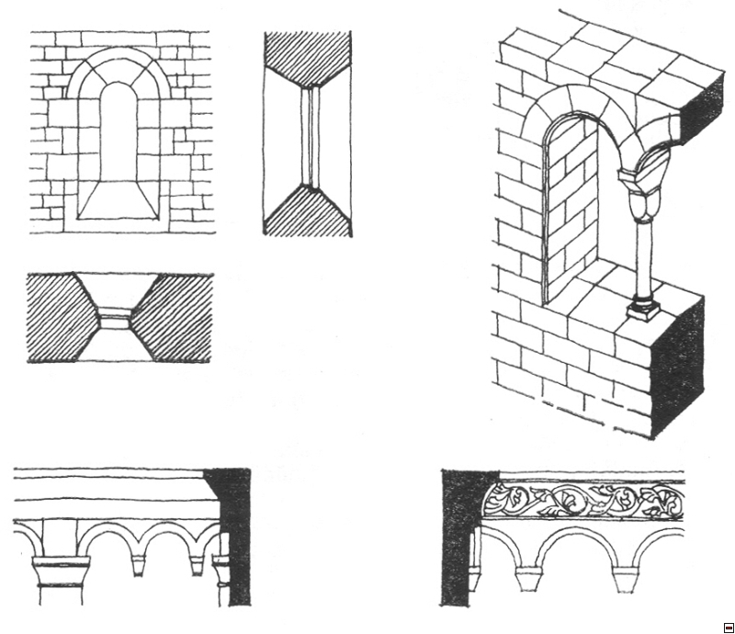

Slide 5
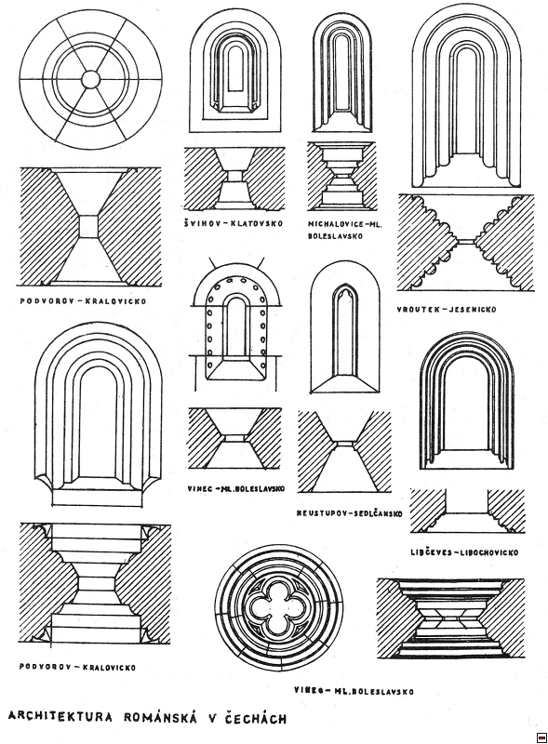

Slide 6
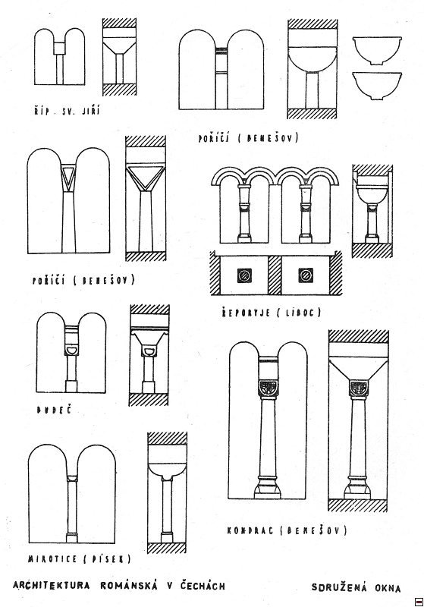

Slide 7
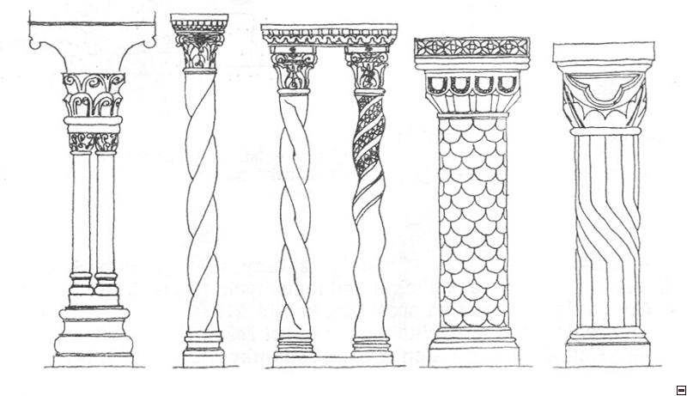

Slide 8
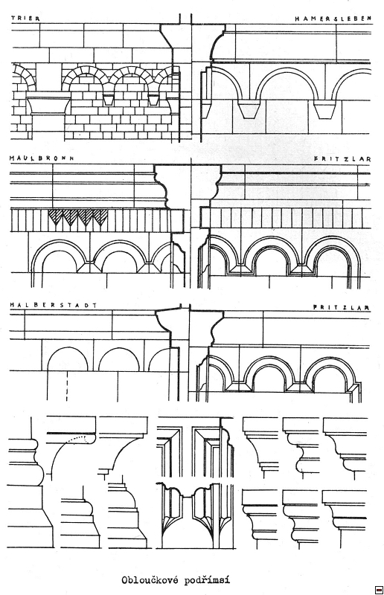

Slide 9
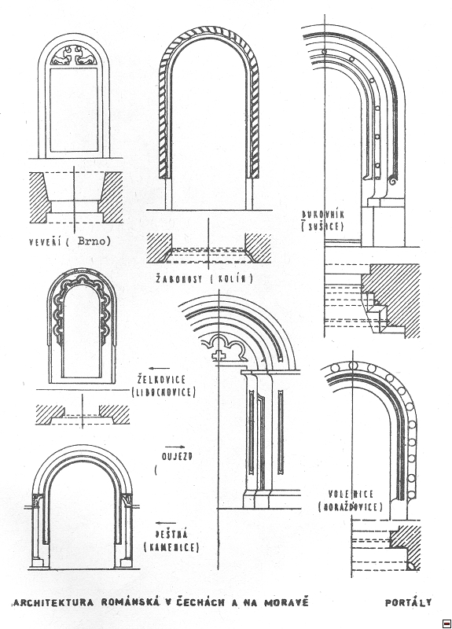

Slide 10
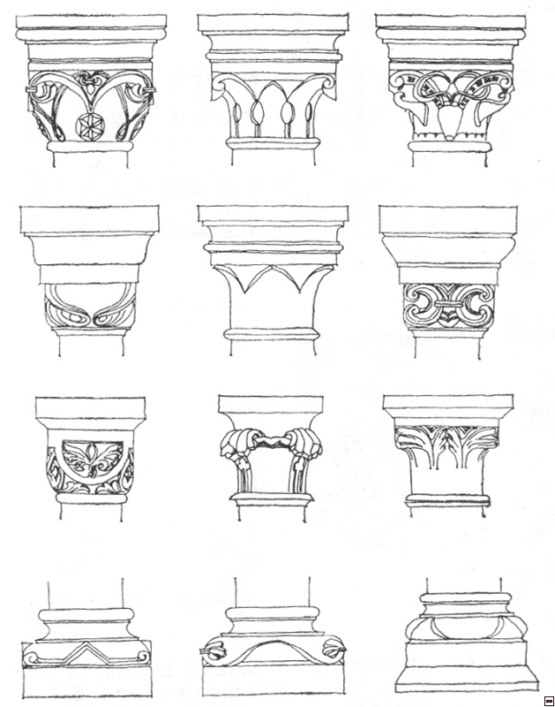

Slide 11
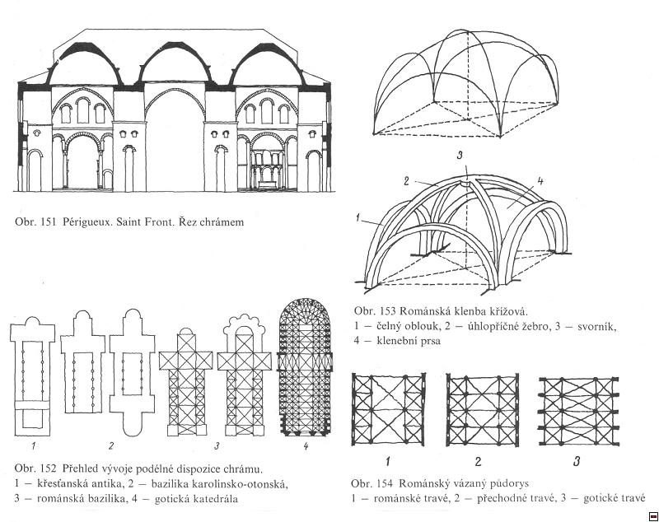

Slide 12
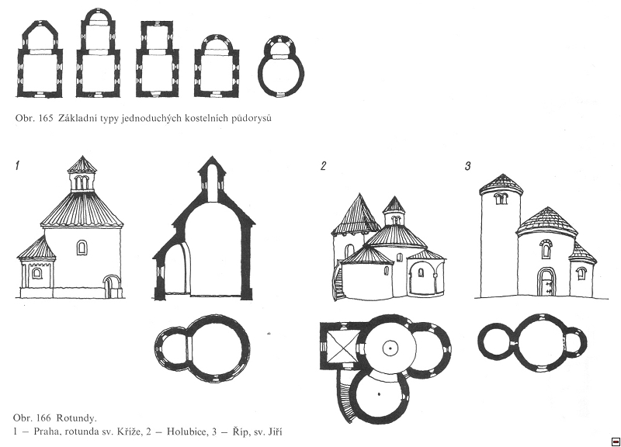

Slide 13
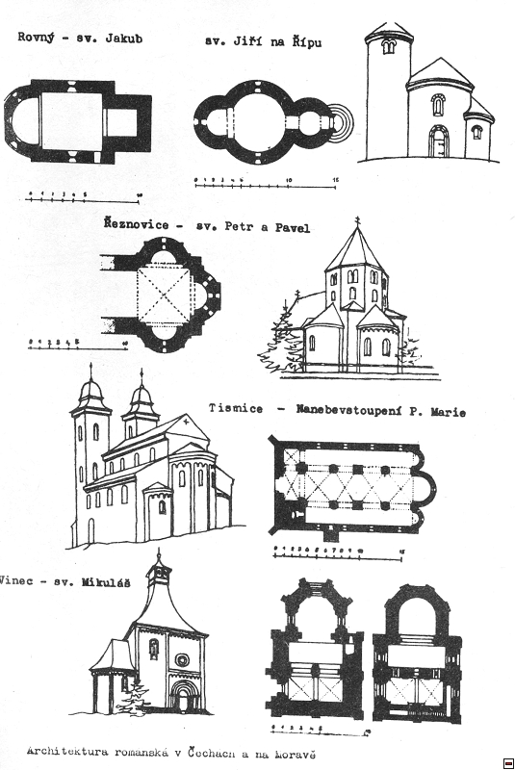

Slide 14
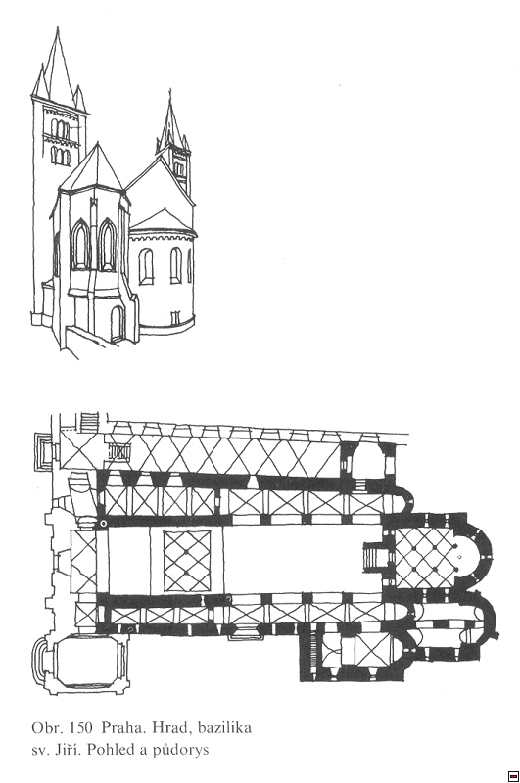

Slide 15
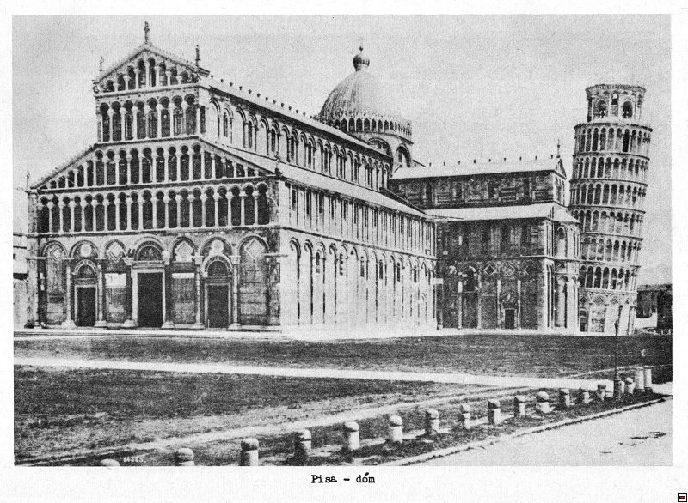

Slide 16
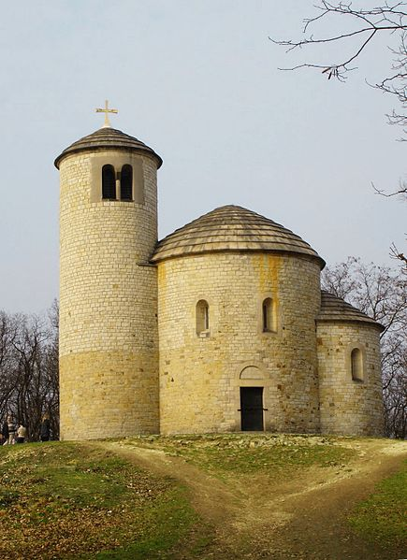

Slide 17
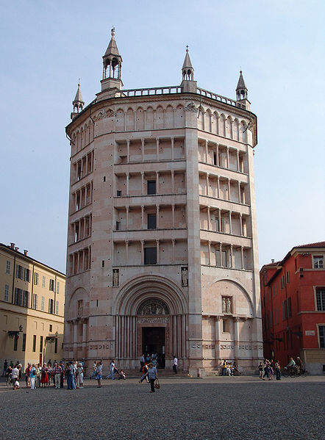

Slide 18
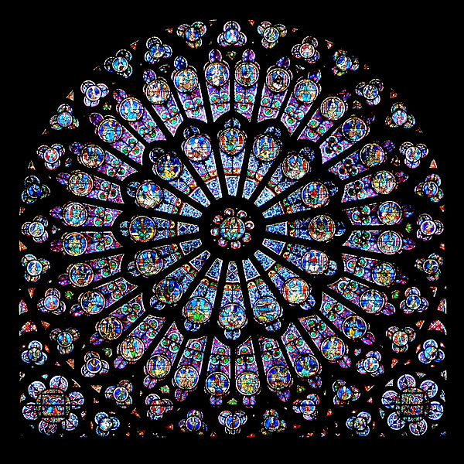

Slide 19
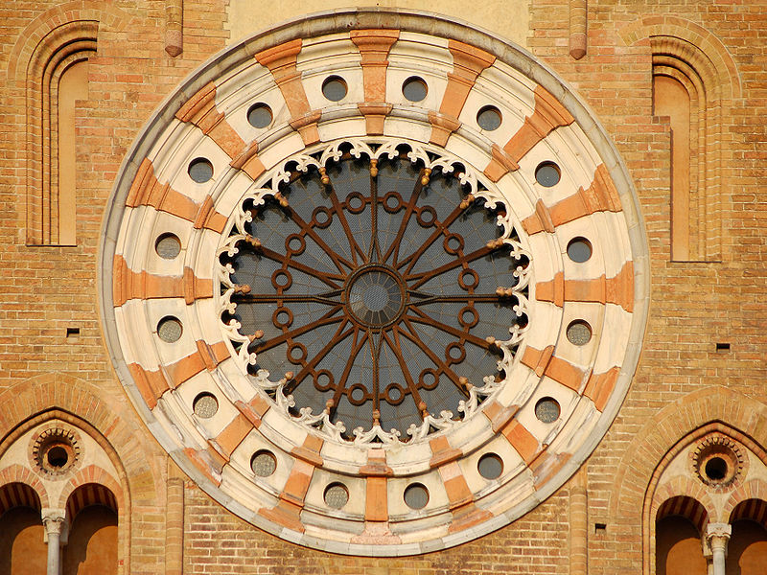

Slide 20
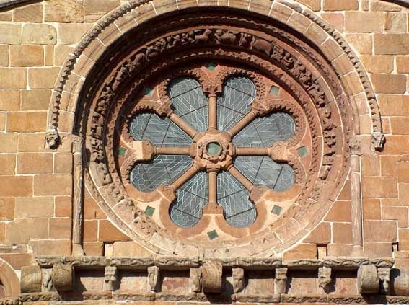

Slide 21
Otázky pro opakování a k zamyšlení:
popiš znaky románské architektury
datuj románskou architekturu
uveď některé památky

Slide 22
STŘEDNÍ ŠKOLA STAVEBNÍ A TECHNICKÁ
Ústí nad Labem, Čelakovského 5, příspěvková organizace
Páteřní škola Ústeckého kraje
Použité zdroje
pérové kresby:
HANUŠ, Karel a Marie BENEŠOVÁ. Vývoj architektury a umění II. Praha: Vydavatelství ČVUT, 1979. ISBN 000.
fotografie: Wikipedia.org [online]. [cit. 2014-01-12]. Dostupné pod licencí Creative Commons z:
http://cs.wikipedia.org/wiki/Rom%C3%A1nsk%C3%BD_sloh

